Slide 1
Дополнительная общеобразовательная программа (дополнительная общеразвивающая программа) «ЭКОМОНИТОРИНГ ОКРУЖАЮЩЕЙ СРЕДЫ»
Авторы: Кобелькова Вера Николаевна,
учитель химии МАОУ «СОШ №10»,
Захарова Анна Александровна,
учитель биологии МАОУ «СОШ №10»

Slide 2
Цели и задачи программы
Цель программы: развитие у школьников системного экологического мышления и приобретение ими практических навыков рационального природопользования как основы экологической культуры личности.
Задачи программы:
- усвоение основных понятий и терминов;
- изучение общеэкологических методов исследования популяций, биоценозов, экосистем, сред обитания в целом и их отдельных компонентов;
- систематизация первичных знаний и представлений ребенка о природе как взаимосвязанной и чувствительной к вмешательству человека ценности;
- формирование способности теоретического прогнозирования и оценки последствий вмешательства в природу при решении житейских проблем;
- практическое овладение системными знаниями о взаимодействии человека, природы и общества, об альтернативных способах разрешения экологических проблем, предотвращении нежелательных последствий антропогенного влияния на природу;
- формирование знаний таких методов экологического мониторинга как биоиндикация, физико-химические методы и умений ими пользоваться;
- формирование нравственных запретов о нанесении ущерба природе;
- прививать любовь к родному краю.

Slide 3
Объём и сроки освоения программы.
Срок реализации программы – 1 год.
Продолжительность реализации всей программы 34 часа. Занятия проводятся 1 раз в неделю.
Структура образовательной программы представлена четырьмя разделами, рассчитанными на один учебный год.
Тематическое планирование
Тема | Общее количество часов | Из них
 |  | Теоретические | Практические
Раздел 1. Система экологического мониторинга | 6 | 5 | 1
Раздел 2. Объекты экологического мониторинга | 15 | 12 | 3
Раздел 3. Выбор и характеристика объектов экологического мониторинга. | 6 | 4 | 2
Раздел 4. Разработка проекта экологического мониторинга | 7 | 6 | 1
Итого | 34 | 27 | 7

Slide 4
Анализ результатов работы по программе
Отношение к предмету
Отношение к предмету | Положительное |  |  |  | Безразличное |  |  |  | Отрицательное
Учебный год | 7А | 7б | 8А | 8Б | 7А | 7б | 8А | 8Б | 7А | 7б | 8А | 8Б
2020-2021 учебный год | 10 | 7 | 11 | 6 | 5 | 6 | 8 | 5 | 6 | 9 | 7 | 10
 | 18 | 19 | 22 | 16 | 2 | 3 | 3 | 4 | 1 |  | 1 | 1
2021-2022 учебный год | 10 | 14 | - | - | 8 | 12 | - | - | 7 | 2 | - | -
 | 20 | 24 |  |  | 5 | 4 |  |  | 0 | 0
2022-2023 учебный год | 17 | 14 | - | - | 10 | 10 | - | - | 3 | 6 | - | -
 | 23 | 24 |  |  | 6 | 3 |  |  | 1 | 3

Slide 5
Анализ результатов работы по программе
Проектно-исследовательская деятельность учащихся
Учебный год | 2020-2021 учебный год |  | 2021-2022 учебный год |  | 2022-2023 учебный год
Уровень участия | Кол-во участников | Кол-во победителей и призеров | Кол-во участников | Кол-во победителей и призеров | Кол-во участников | Кол-во победителей и призеров
Муниципальный | 2 | 1 | 3 | 2 | 4 | 3
Республиканский | - | - | 5 | 5 | 3
Всероссийский | - | - | 2 | 2 | 3

Slide 6
Победители и призеры олимпиад по биологии и экологии

Slide 7
Качество знаний по предмету биология

Slide 8
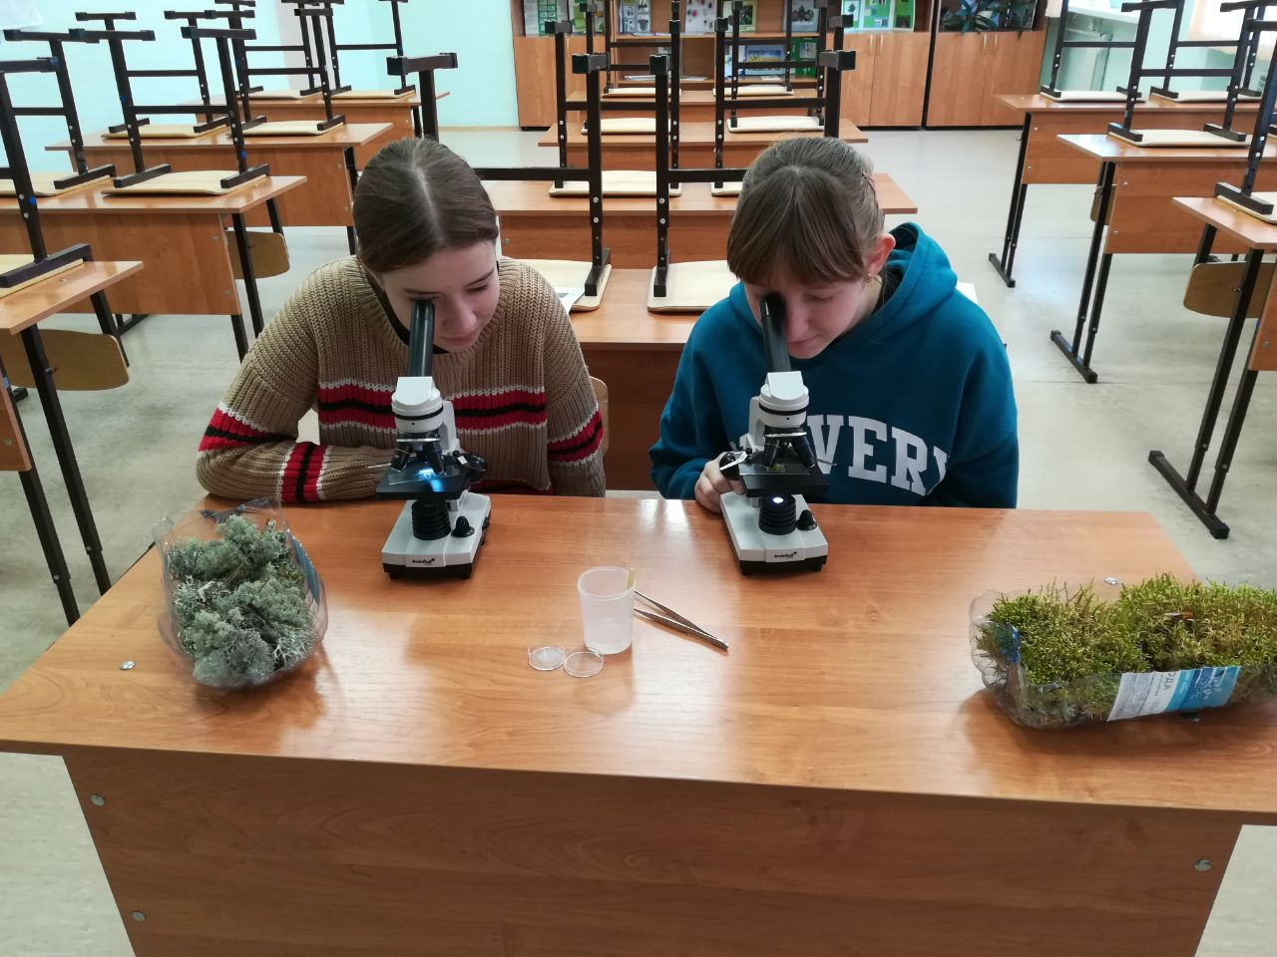
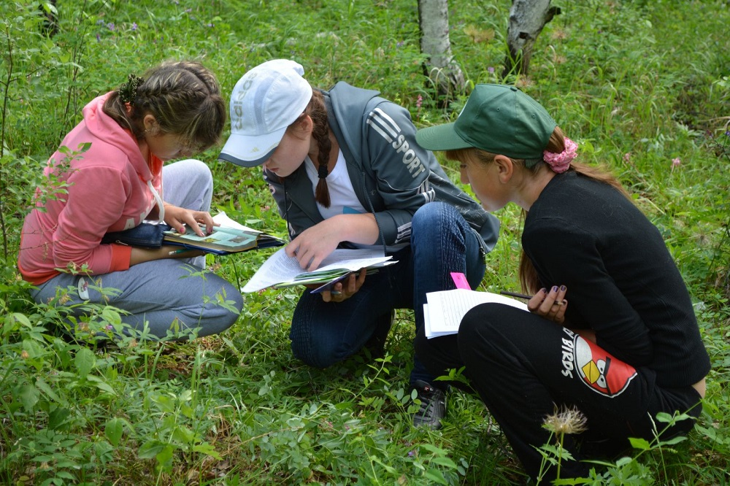
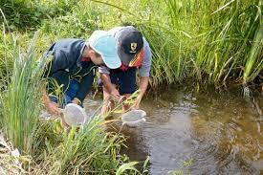
Результат работы
Обучение по программе позволяет учащимся обобщать полученные знания, применять сведения, полученные при изучении других предметов, высказывать собственную точку зрения и предлагать решения той или иной экологической проблемы. Особенно мощным рычагом экологического образования является самостоятельная проектно–исследовательская деятельность школьников. Кроме того, что дети приобретают навыки научного анализа явлений природы, они осознают значимость своей практической помощи природе.
Программа дополнительного образования «Экомониторинг окружающей среды» направлена на активизацию мотивации ребёнка к исследовательской работе по изучению экосистемы родного края.

Slide 9
Спасибо за внимание!

